Slide 1
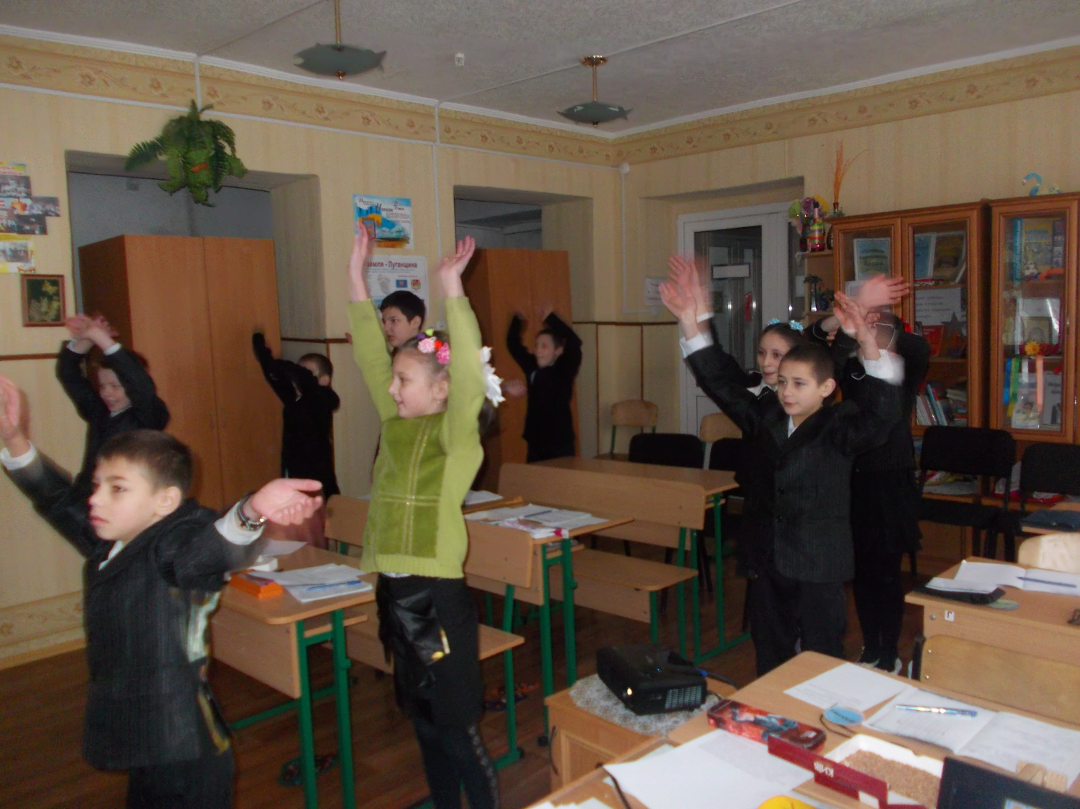
Фізкультхвилинки,
як елемент
здоров’язберігаючих технологій

Slide 5
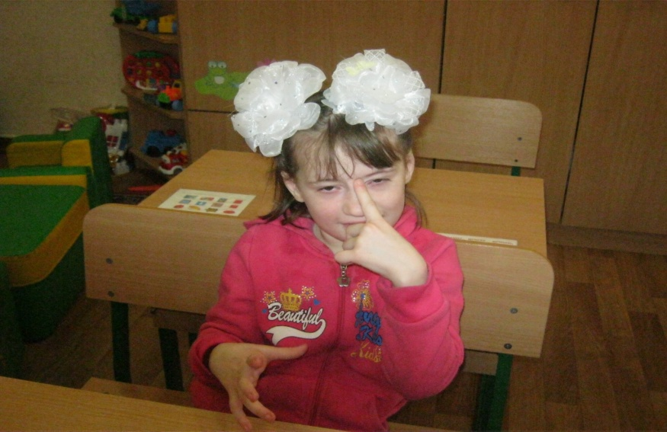

Slide 6
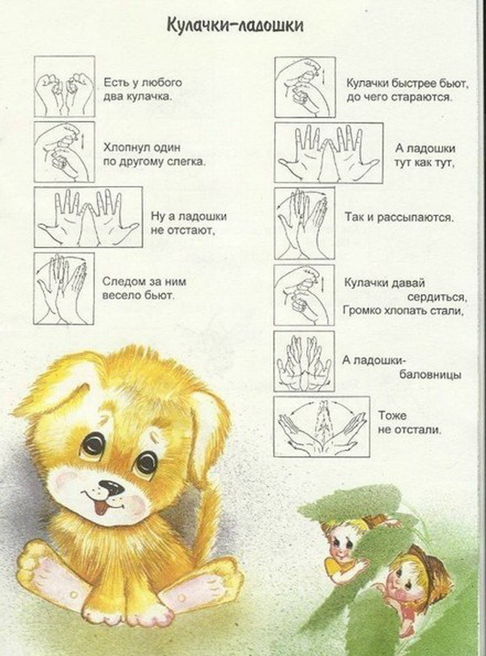
Пальчикова гімнастика

Slide 7
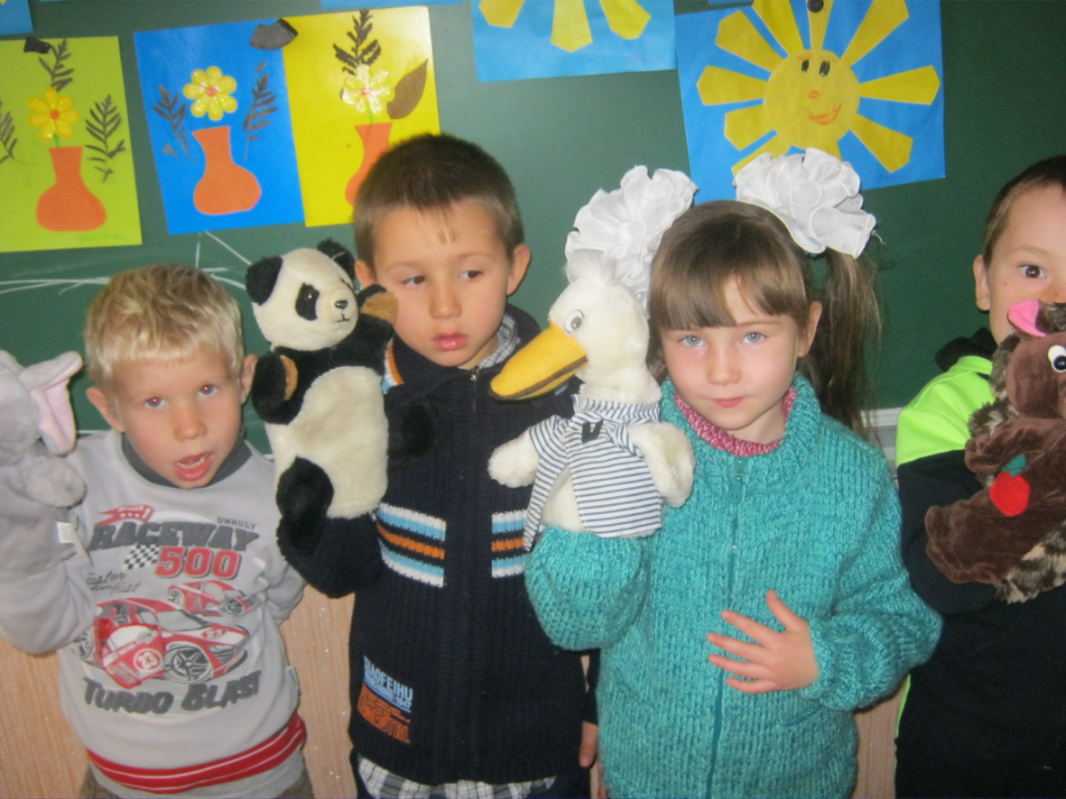
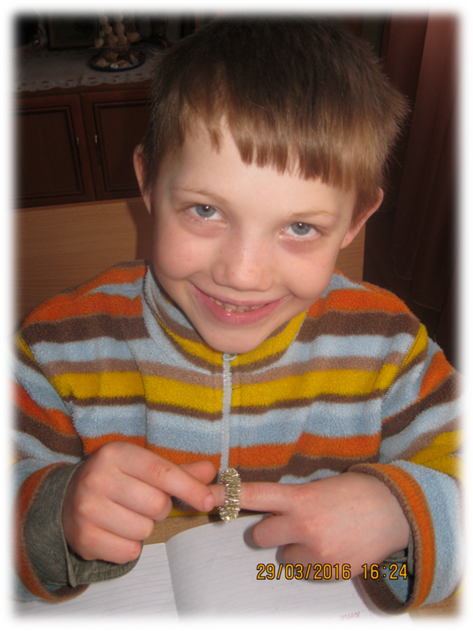

Slide 8
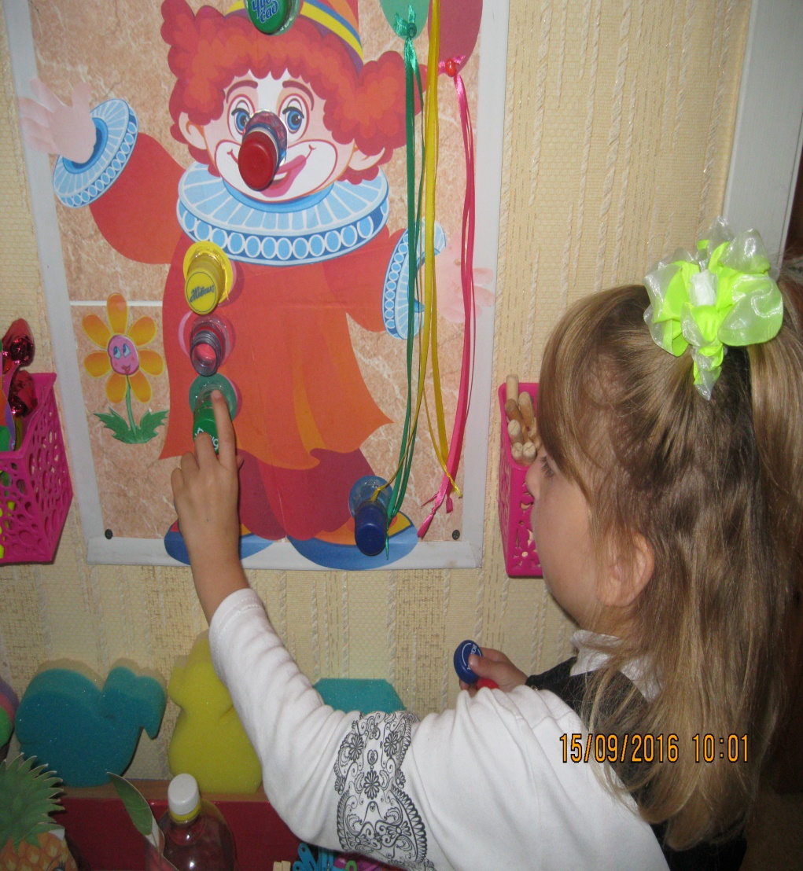
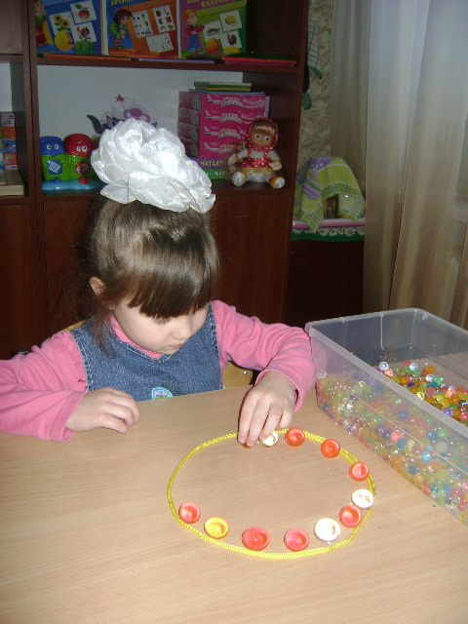

Slide 9
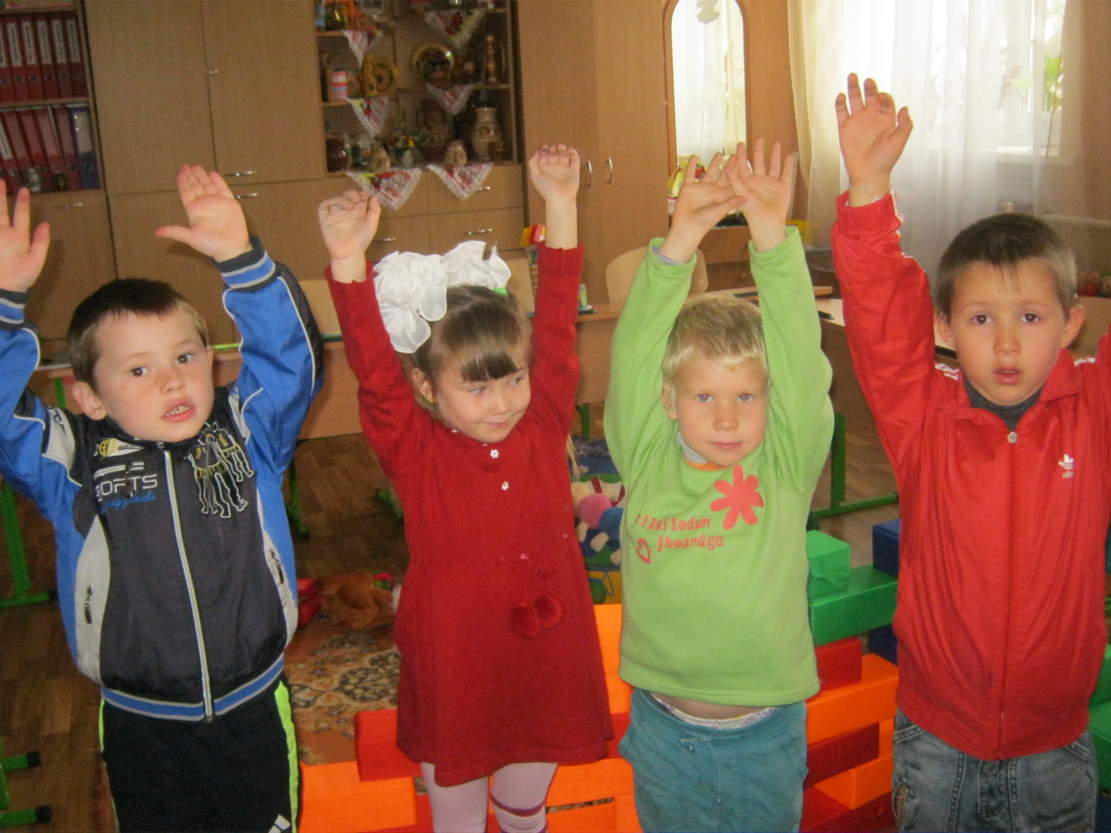

Slide 10
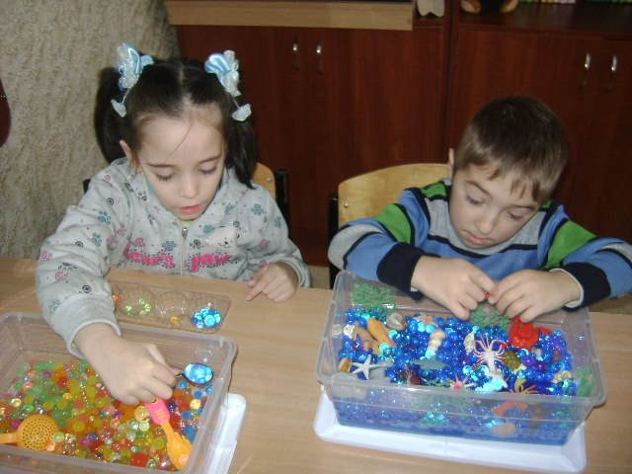

Slide 11
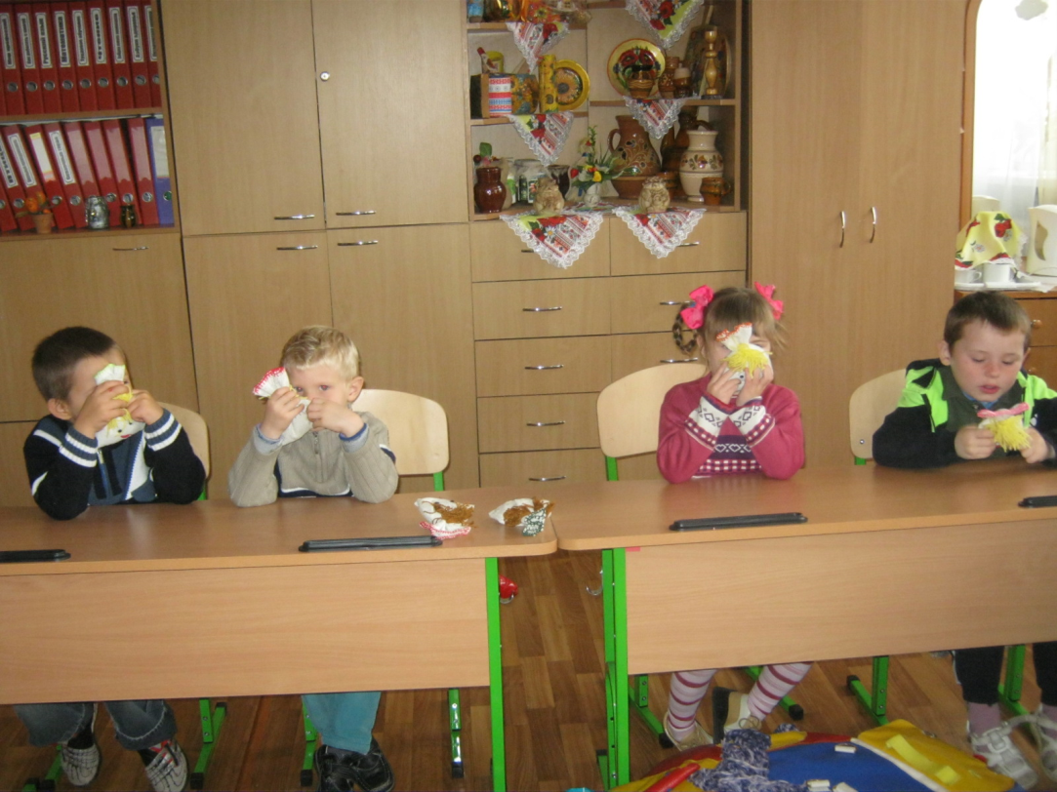

Slide 12
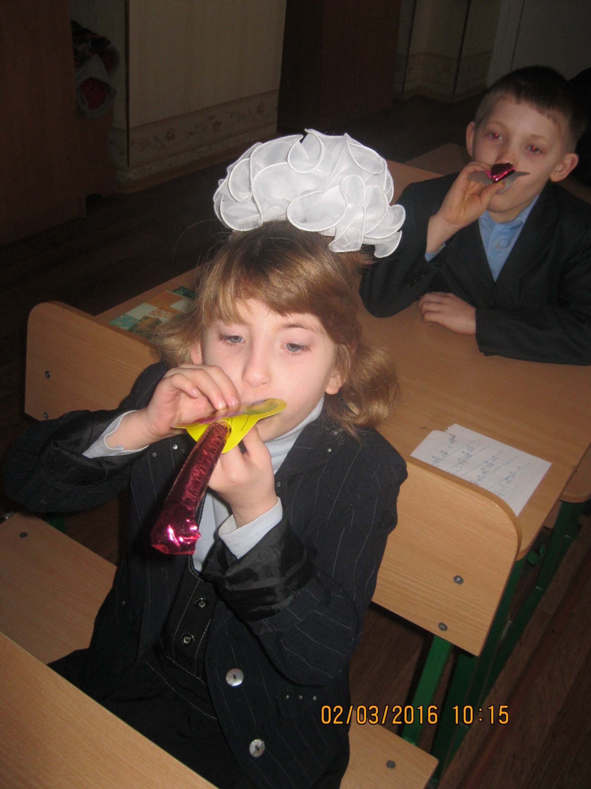
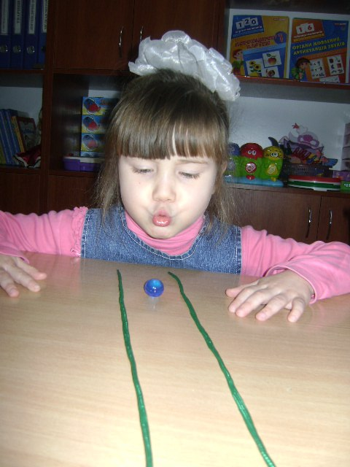

Slide 14
«Дайте дитині трохи порухатися, і вона винагородить вас знову десятьма хвилинами живої уваги, а десять хвилин живої уваги, коли ви змогли її використати, дадуть вам в результаті більше цілого тижня напівсонних занять»
К. Д. Ушинський

